Slide 1
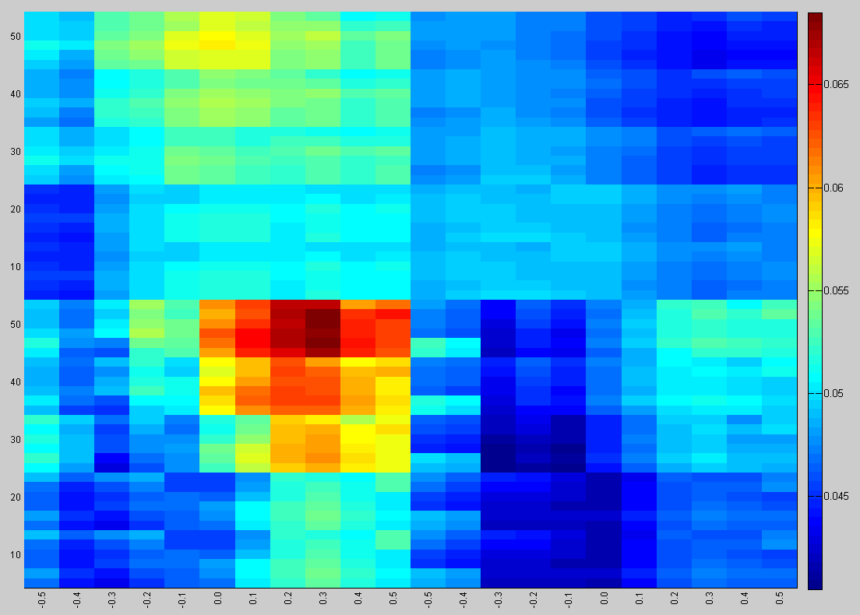
PCT
O
E
U
C
RTC
E U C
O

